Slide 1
Общество как система
Лицей Ивацевичского района
Обществоведение
10 класс
Ситник П.В.
2020

Slide 2
План
Понятие общества
Сферы жизни общества и социальные инс- титуты
Социальные группы

Slide 3
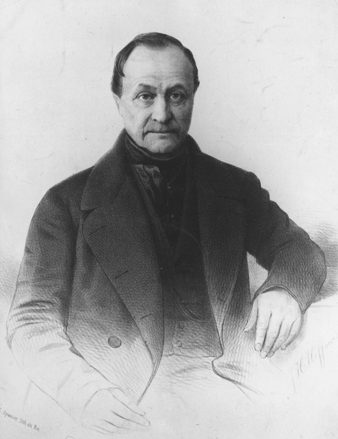
Понятие общества
Социология (от лат. societas - общество и греч. λóγοç - слово) - это наука о структуре, функциях, формах и принципах организа- ции и развития общества как со- циальной системы
Термин «социология» введён в научный оборот французским мыслителем XIX в. Огюстом
Контом
Огюст Конт

Slide 4
Понятие общества
Общество - это исторически сложившаяся в процессе совместной жизнедеятельности устойчивая система отношений между людьми
Основное понятие социологии - «социальное»
межчеловеческое
совместное
общее
Общество
социальный продукт
результат совместных действий

Slide 5
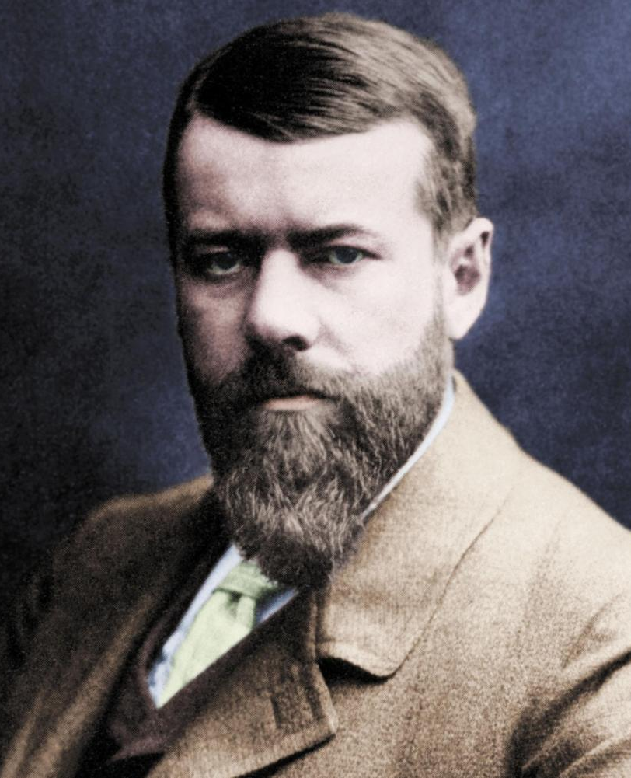
Понятие общества
Социальное действие - это дей- ствие, которое осознаётся самим человеком, ориентиро- вано на поведение других людей и понятно окружающим
Немецкий социолог Макс Вебер в 1890-е гг. создал теорию со- циального действия
Макс Вебер

Slide 6
Понятие общества
Признаки социального действия (по М.Веберу)
действие должно быть достаточно осознанным (иметь субъективный смысл)
действие по предполагаемому действующим лицом или лицами смыслу должно соотноситься с действием других людей и ориентироваться на него
Мотивы одних и тех
же действий у разных людей могут отличаться
Сходные мотивы могут порождать разные социальные действия

Slide 7
Понятие общества
Социальное действие - это действие, которое осознаётся самим человеком, ориентировано на поведение других людей и понятно окружающим
Социальное взаимодействие - это обмен действиями между двумя или более участниками
Социальные отношения- это совокупность повторяющихся социаль- ных взаимодействий

Slide 8
Сферы жизни общества и социальные институты
Сферы жизни общества - это отношения одних и тех же людей в связи с различными сторонами их жизни
социальная сфера
экономическая сфера
политическая сфера
духовная сфера
социальные институты
социальные институты
социальные институты
социальные институты
придают отношениям в обществе устойчивый характер, упорядочивают и систематизируют их

Slide 9
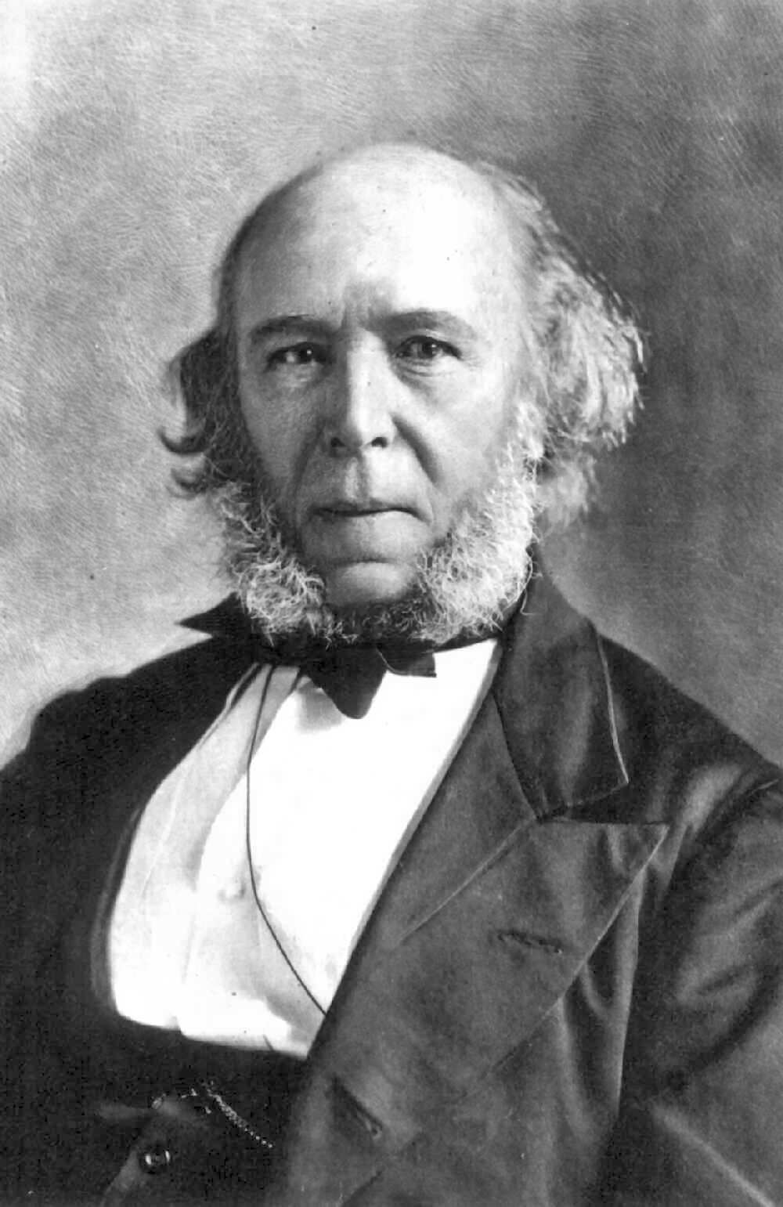
Сферы жизни общества и социальные институты
Понятие «социальный институт» ввёл в научный оборот английский социолог XIX в. Герберт Спенсер
Необходимостью удовлетворения раз- личных потребностей общества
Социальный институт – это форма ор- ганизации совместной жизнедеятель- ности людей
Влияют на поведение людей посредст- вом установленных правил, норм, санк- ций
Герберт Спенсер

Slide 10
Сферы жизни общества и социальные институты
Социальные институты
Сфера жизни общества | Социальные институты | Их значение
Социальная сфера | Семья. Медицина. Социальное обес- печение | Обеспечивают воспроизводство чело- веческого рода, сохранение здоровья людей, помощь больным и пожилым людям
Экономичес- кая сфера | Собственность. Производство. Фи- нансовые учреж- дения | Обеспечивают условия, благоприятст- вующие производству, распределе- нию, обмену и потреблению жизнен- ных благ
Политичес- кая сфера | Государство. Пра- во. Политические партии | Обеспечивают поддержание порядка, осуществление власти, упрочение це- лостности общества
Духовная сфера | Образование. Нау- ка. Искусство. Ре- лигия | Обеспечивают создание, хранение и передачу новым поколениям ценнос- тей культуры, социализацию подрас- тающих поколений

Slide 11
Сферы жизни общества и социальные институты
регулирование и упорядочение общественных отно- шений;
упрощение и рационализация жизни людей, подчи- нение её понятным и общепринятым правилам;
закрепление накопленного людьми опыта совмест- ной жизнедеятельности и обеспечение его передачи новым поколениям людей;
помощь в согласовании взаимных связей и действий людей;
сплочение людей;
поощрение правильных действий и наказание за на- рушения правил;
приобщение людей к значимым для общества цен- ностям, нормам и образцам поведения.
Функции социального института
Изменения в общественной жизни
преобразование и упорядочение социальных институтов

Slide 12
Социальные группы
Социальная общность - это совокупность объединённых по определён- ному признаку людей, выступающая субъектом социального взаимо- действия
Виды и формы социальных общностей
по продолжительности существования
по количественному составу
по степени связи между индивидами
пассажиры автобуса, театральная публика; этносы
семья; этносы
семья, нации; толпа в метро; болельщики на стадионе

Slide 13
Социальные группы
Социальная группа - устойчивая общность людей со следующими признаками:
два и более человек
единый интерес и ценности
наличие регулярных взаимодействий членов группы
разделяемые ожидания относительно друг друга
обособленность от других групп и объединений

Slide 14
Социальные группы
Социальные функции группы
целеполагание
контроль
социализация
группа задаёт цель своим членам
в группе отслежи- вается принятое в ней поведение и мышление участ- ников
членов группы обу- чают определённым правилам поведения, соответствующим её целям и задачам

Slide 15
Социальные группы
Социальные группы
Формальные | Специально созданы для определённой деятельности, имеют структуру, устав
Неформальные | Возникают случайно, официально не оформлены
Большие | Функционируют в масштабах страны (государства) или объединений (нация, этнос, раса, мужчины, женщины, мо- лодёжь, пенсионеры)
Малые | Количество членов – от 2 до 30-40
Референтные (эталонные) | Группы, из которых человек заимствует нормы, ценности и установки поведения

Slide 16
Социальные группы
Семья
малая социальная группа
социальный институт
члены группы связаны близким родством или браком, ведением общего хозяйства, взаимной от- ветственностью и взаимопо- мощью
представляет собой комплекс социальных норм, образцов по- ведения, прав и обязанностей, регулирующих отношения между супругами, родителями и детьми

Slide 17
Социальные группы
Большая социальная группа - это многочисленная совокуп- ность людей, не имеющих между собой непосредственных контактов, но объединённых осознанием принадлежности к данной группе, образом жизни, общей психологией, обычаями и традициями
нация
социальный класс
сословия

Slide 18
Социальные группы
Молодёжь - это особая большая социальная группа, отличающаяся возрастными рамками и положением в обществе, предполагающим переход от детства и юности к взрослости
Возрастные границы молодости не являются однозначными и опре- деляются в различных исследованиях в пределах от 14-16 до 25-30 лет (а иногда даже позже)
По белорусскому законодательству, молодёжь - это социально-демогра- фическая группа (лица в возрасте от 14 до 31 года), обладающая сово- купными половозрастными и социально-психологическими особен- ностями, проходящая стадию социализации в конкретных условиях жизнедеятельности общества

Slide 19
Социальные группы
Характерные черты молодости
становление самосознания и устойчивого образа своей лич- ности, своего «Я»
поиск своего места в жизни
завершение образования
начало трудовой деятельности
обретение материальной самостоятельности
обретение всей полноты прав
изменение социального статуса, расширение социальных ро- лей
создание собственной семьи

